Slide 1

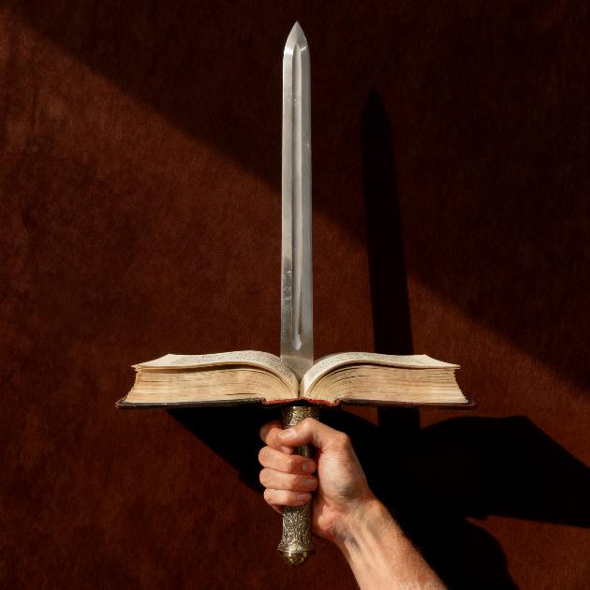

บทบาทของพระคัมภีร์
Lesson 4 for April 25, 2026

Slide 2

“เพราะ​ว่า​พระ​วจนะ​ของ​พระ​เจ้า​นั้น​มี​ชีวิต​และ​ทรง​พลา​นุ​ภาพ​อยู่​เสมอ และ​คม​ยิ่ง​กว่า​ดาบ​สอง​คม​ใดๆ แทง​ทะลุ​กระ​ทั่ง​แยก​จิต​และ​วิญ​ญาณ ทั้ง​ข้อ​กระ​ดูก​และ​ไข​ใน​กระดูก และ​สา​มารถ​วินิจ​ฉัย​ความ​คิด​และ​ความ​มุ่ง​หมาย​ใน​ใจ​ด้วย” (ฮบ. 4:12 )
Notes:
Buscar en biblia-espada

Slide 3


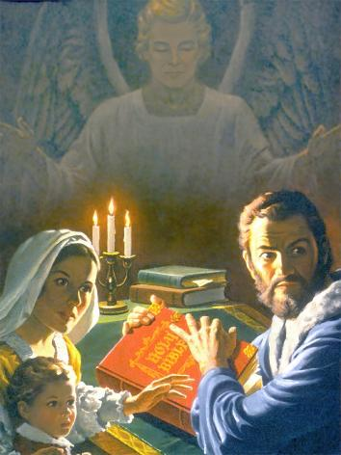
คัมภีร์ไบเบิลเป็นหนังสือที่ขายดีที่สุดในโลก ขายดีกว่าหนังสืออันดับสองถึงห้าเท่า แต่เรื่องนี้ไม่ได้เป็นเช่นนี้เสมอไป
เคยมีช่วงเวลาหนึ่งที่การครอบครองคัมภีร์ไบเบิล การอ่านคัมภีร์ไบเบิล หรือแม้แต่การพูดคุยเกี่ยวกับคัมภีร์ไบเบิล อาจเป็นเหตุให้ถูกจำคุก ทรมาน หรือแม้กระทั่งถูกประหารชีวิต
หากไม่ใช่เพราะการคุ้มครองพิเศษของพระเจ้า คัมภีร์ไบเบิลคงหายไปนานแล้ว ทำไม? อะไรคือสิ่งที่พิเศษเกี่ยวกับหนังสือเล่มนี้ที่ทำให้มันทั้งเป็นที่รักและเป็นที่เกลียดชัง?
ศัตรูของพระคัมภีร์
วิธีที่ถูกต้อง และไม่ถูกต้องเมื่อต้องอ่านพระคัมภีร์
พระคัมภีร์คืออะไร?
ผลกระทบด้านบวกในการอ่านพระคัมภีร์
เพื่อของพระคัมภีร์

Slide 4


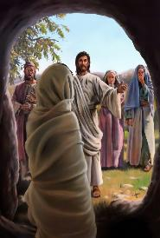
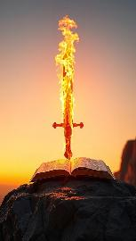

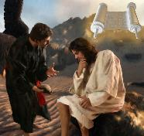
ศัตรูของพระคัมภีร์
“จง​เอา​ความ​รอด​เป็น​หมวก​เหล็ก​ป้อง​กัน​ศีรษะ และ​จง​ถือ​พระ​แสง​ของ​พระ​วิญ​ญาณ​คือ​พระ​วจนะ​ของ​พระ​เจ้า” (อฟ. 6:17 )
ลองคิดดูว่าพระวจนะที่พระเจ้าทรงตรัสออกมานั้นสามารถทำอะไรได้บ้าง: สร้างและให้ชีวิต (สดุดี 33:6) หรือทำให้คนตายฟื้นคืนชีพ (ยอห์น 5:28-29)
แล้วพระคัมภีร์ ซึ่งเป็นพระวจนะที่เขียนไว้ของพระเจ้า สามารถทำอะไรได้บ้าง? มันมีอำนาจที่จะปกป้องเรา (เอเฟซัส 6:17b) และเปลี่ยนแปลงเรา (ฮีบรู 4:12) พระเยซูทรงใช้พระคัมภีร์เพื่อปกป้องพระองค์เองจากการล่อลวง (มัทธิว 4:4, 7, 10)
ซาตานรู้ว่ามันไม่มีอำนาจใดๆ ต่ออำนาจของพระคัมภีร์ ดังนั้นมันจึงพยายามทำลายพระคัมภีร์ด้วยวิธีการทางกายภาพ แต่มันล้มเหลว เพราะสมาคมพระคัมภีร์เริ่มแจกจ่ายสำเนาหลายพันฉบับ จากนั้นมันก็พยายามทำให้พระคัมภีร์เสื่อมเสียชื่อเสียงด้วยการวิพากษ์วิจารณ์อย่างรุนแรง ตอนนี้มันพยายามขัดขวางไม่ให้เราอ่านพระคัมภีร์โดยการทำให้เราเสียเวลาไปกับสิ่งอื่นๆ
ข้าพเจ้าจะปล่อยให้มันทำเช่นนั้นได้หรือ? ข้าพเจ้าหาเวลาในตารางงานของข้าพเจ้าเพื่ออ่านพระคัมภีร์ไม่ได้หรือ? การอ่านพระคัมภีร์จะเปลี่ยนแปลงเราและทำให้เราเข้มแข็งขึ้นเพื่อต่อสู้กับศัตรูที่ร้ายกาจที่สุดของเรา: ปีศาจ

Slide 5

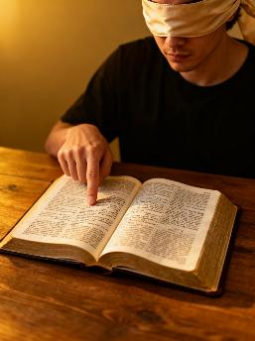
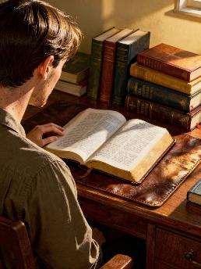


วิธีที่ถูกต้อง และ ไม่ถูกต้อง สำหรับการอ่านพระคัมภีร์
“จง​อุต​ส่าห์​ถวาย​ตัว​ท่าน​เอง​ที่​พระ​เจ้า​ทรง​รับรอง​แล้ว​แด่​พระ​องค์ เป็น​คน​งาน​ที่​ไม่​อับ​อาย สอน​พระ​วจนะ​แห่ง​ความ​จริง​อย่าง​ถูกต้อง” (2ทธ. 2:15 )
วิธีที่ไม่ถูกต้อง
ค้นหาสิ่งที่สอดคล้องกับมุมมองของเรา
การเลือกข้อความแบบสุ่มโดยไม่มีจุดประสงค์
วิธีที่ถูกต้อง
แสวงหาพระประสงค์ของพระเจ้า
ทำการศึกษาอย่างเป็นระบบ
เลือกส่วนที่เราชอบ และปฏิเสธส่วนที่เราไม่ชอบ
อย่าปฏิเสธข้อความใดๆ แต่จงวิเคราะห์ทุกข้อความ
การศึกษาพระคัมภีร์ของเราควรเป็นไปอย่างมีเหตุผล แต่เหตุผลของเราต้องยอมจำนนต่ออำนาจของพระวิญญาณบริสุทธิ์ เพื่อที่จะเข้าใจสาระสำคัญของพระคัมภีร์ได้อย่างถูกต้อง
เพราะเหตุใด? เพราะเหตุผลของเรามีข้อจำกัดและไม่น่าเชื่อถือเสมอไป ดังนั้น เมื่อศึกษาพระคัมภีร์ เราจึงต้องแสวงหาปัญญาจากผู้ประพันธ์

Slide 6
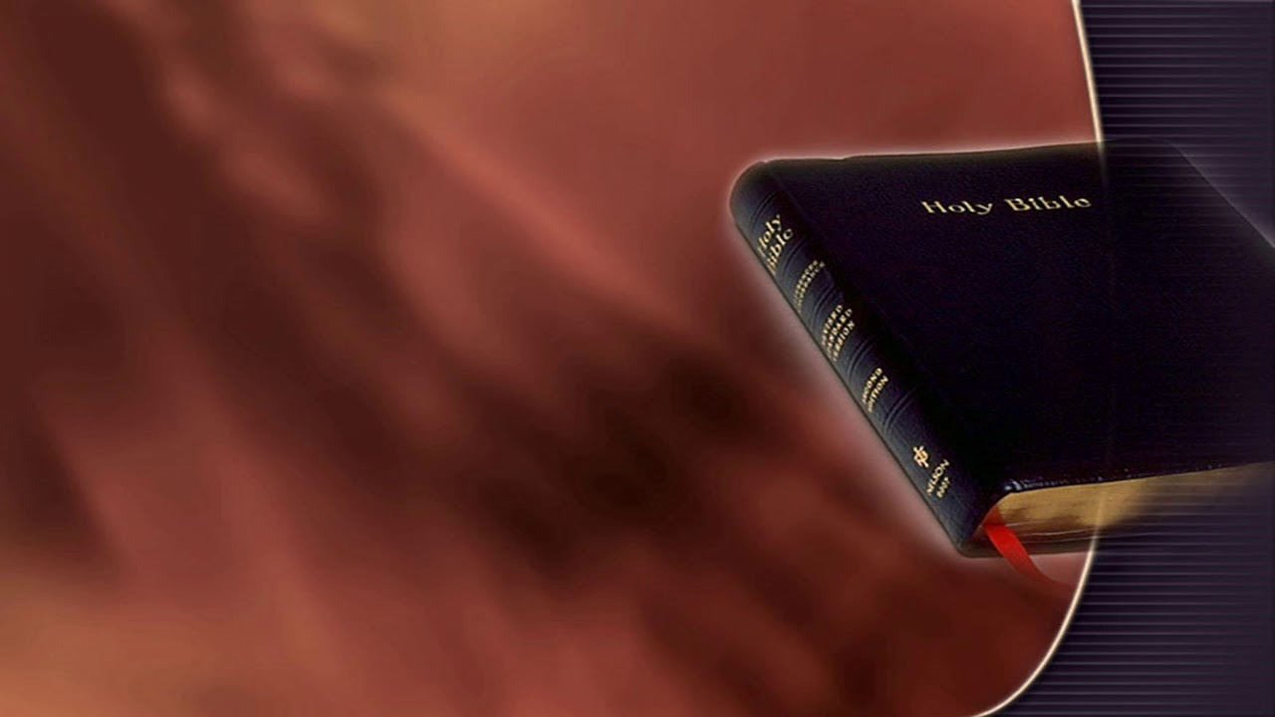

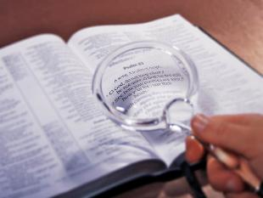
พระคัมภีร์คืออะไร?
ในสังคมของเรา และแม้แต่ในหมู่คริสเตียน ก็มีความเชื่อว่าความจริงเป็นสิ่งที่ไม่คงที่ และสามารถปรับเปลี่ยนได้ตามเวลา
อย่างไรก็ตาม พระคัมภีร์—ในฐานะพระวจนะของพระเจ้า—กล่าวว่ามีสัจธรรมที่สมบูรณ์ (สดุดี 119:160; ยอห์น 17:17; ยากอบ 1:18) บริสุทธิ์และเป็นเกราะป้องกันจากเล่ห์เหลี่ยมของมนุษย์ (สุภาษิต 30:5) หากเราเพิ่ม “ความจริง” ที่เป็นส่วนตัวของเราเองเข้าไป เราอาจถูกมองว่าเป็นคนโกหกต่อหน้าพระเจ้า (สุภาษิต 30:6)
“สาระ​สำ​คัญ​แห่ง​พระ​วจนะ​ของ​
พระ​องค์ คือ​ความ​จริง และ​กฎ​หมาย​อัน​ชอบ​ธรรม​ของ​พระ​องค์​ทุก​ข้อ​ดำ​รง​อยู่​เป็น​นิตย์” (สดด. 119:160 )
ข้ออ้างใดๆ ความจริงใดๆ ต้องได้รับการตรวจสอบโดยพระคัมภีร์ เมื่อมีความขัดแย้งระหว่างสิ่งที่เราคิดว่าเป็นความจริงกับสิ่งที่พระคัมภีร์กล่าวไว้ มีความเป็นไปได้สองประการ คือ เราเข้าใจผิด หรือเราตีความพระคัมภีร์ผิด

Slide 7



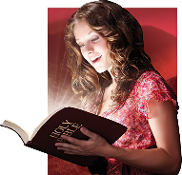


ผลกระทบในด้านบวกของการอ่านพระคัมภีร์
“ข้า​พระ​องค์​ได้​เก็บ​รักษา​พระ​ดำ​รัส​ของ​พระ​องค์​ไว้​ใน​ใจ เพื่อ​ข้า​พระ​องค์​จะ​ไม่​ทำ​บาป​ต่อ​พระ​องค์” (สดด. 119:11 )
แม้แต่ศัตรูตัวฉกาจที่สุดของพระคัมภีร์ก็ไม่อาจปฏิเสธได้ นั่นคือพลังในการเปลี่ยนแปลงชีวิตผู้คน เปาโลเปรียบเทียบพระคัมภีร์กับดาบที่มีพลังอำนาจมหาศาล
ทำให้เราเห็นตัวเองอย่างที่เราเป็นจริง ๆ (ฮีบรู 4:12)
ช่วยป้องกันเราจากบาป (สดุดี 119:11)
เป็นอาหารสำหรับจิตวิญญาณของเรา (เยเรมีย์ 15:16)
ทำให้เราเติบโตทางจิตวิญญาณ (1 เปโตร 2:2)
พระองค์ประทานชีวิตแก่เรา (ยอห์น 6:63)
ไม่มีหนังสือเล่มใดที่จะส่งผลกระทบต่อเราได้มากเท่าพระคัมภีร์ เมื่อเราเต็มใจที่จะนำคำสอนของพระคัมภีร์มาใช้ในชีวิต เราก็จะเปลี่ยนแปลงไปในทางที่ดีขึ้น
เมื่อเราอ่านพระคัมภีร์ด้วยใจที่เปิดกว้างและขอให้พระเจ้าทรงประทานการทรงนำของพระวิญญาณบริสุทธิ์ ชีวิตของเราก็จะเปลี่ยนแปลงไป

Slide 8

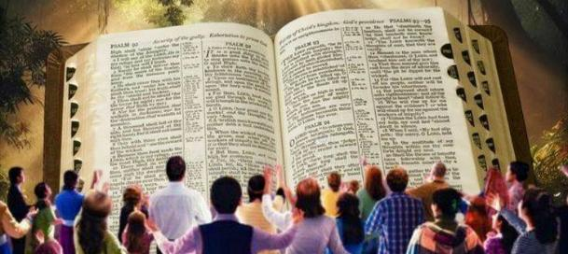
“เรา​ขอบ​พระ​คุณ​พระ​เจ้า​เสมอ เพราะ​ว่า​เมื่อ​ท่าน​ทั้ง​หลาย​ได้​รับ​พระ​วจนะ​ของ​พระ​เจ้า ซึ่ง​ท่าน​ได้​ยิน​จาก​เรา ท่าน​ไม่​ได้​รับ​ไว้​อย่าง​เป็น​คำ​ของ​มนุษย์ แต่​ได้​รับ​ไว้​ตาม​ความ​เป็น​จริง คือ​เป็น​พระ​วจนะ​ของ​พระ​เจ้า ซึ่ง​กำ​ลัง​ทำ​งาน​อยู่​ภาย​ใน​ท่าน​ที่​เชื่อ” (1ธส. 2:13)
เพื่อนของพระคัมภีร์
เมื่อเรายอมรับพระคัมภีร์ในลักษณะนี้…
มันแสดงให้เราเห็นถึงสถานะความสัมพันธ์ของเรากับพระเจ้า
มันบอกเราถึงวิธีเสริมสร้างความสัมพันธ์นั้น
เรากำลังประสบกับการเปลี่ยนแปลงทีละน้อย
เราเข้าใกล้พระเยซูมากขึ้น
มันทำให้เราฉลาดเพื่อความรอด
เราเติบโตในความรู้เกี่ยวกับความจริง
ความเชื่อของเราเติบโตและแข็งแกร่งขึ้น
เรามีความหวัง
เรารู้ว่าชีวิตที่ดีกว่า นิรันดร์ และมหัศจรรย์รอเราอยู่
ผู้ที่รักพระคัมภีร์จะเข้าหาพระคัมภีร์ด้วยความตระหนักว่ามันคือพระวจนะที่มีชีวิตของพระเจ้า (1 เธสะโลนิกา 2:13) แต่ข้าพเจ้าจะไปถึงความเชื่อมั่นนั้นได้อย่างไร?
เปาโลบอกเราว่า เพื่อสิ่งนี้ เราจำเป็นต้องมีวิจารณญาณฝ่ายวิญญาณ นั่นคือความสามารถในการเข้าใจสิ่งฝ่ายวิญญาณ (1 โครินธ์ 2:14) ดังนั้น การแยกแยะพระวจนะอันศักดิ์สิทธิ์ในพระคัมภีร์จึงเป็นงานของพระวิญญาณบริสุทธิ์ที่ทรงกระทำอยู่ภายในเรา

Slide 9

“พระคัมภีร์เผยความจริงด้วยความเรียบง่ายและการปรับให้เข้ากับความต้องการและความปรารถนาของหัวใจมนุษย์อย่างสมบูรณ์แบบ ซึ่งทำให้ผู้ที่มีความรู้สูงที่สุดประหลาดใจและหลงใหล ในขณะเดียวกันก็ช่วยให้ผู้ที่ต่ำต้อยและขาดการศึกษาเข้าใจหนทางแห่งความรอด และถึงกระนั้น ความจริงที่กล่าวไว้อย่างเรียบง่ายเหล่านี้ก็ครอบคลุมถึงเรื่องที่สูงส่ง กว้างไกล และเกินกว่าที่มนุษย์จะเข้าใจได้ จนเราสามารถยอมรับได้ก็ต่อเมื่อพระเจ้าทรงประกาศไว้เท่านั้น […] ยิ่งเขาค้นคว้าพระคัมภีร์มากเท่าไร ความเชื่อมั่นของเขาก็ยิ่งลึกซึ้งมากขึ้นเท่านั้นว่านั่นคือพระวจนะของพระเจ้าผู้ทรงพระชนม์อยู่ และเหตุผลของมนุษย์ก็น้อมรับต่อความยิ่งใหญ่ของการเปิดเผยจากพระเจ้า”
EGW (Steps to Christ, p. 107)

